Slide 1
Сабақтың тақырыбы:
Бұлшық еттің жұмысы
Сабақтың мақсаты:
Қол бұлшық еттерінің максимальды бұлшық ет күшін және күшке төзімділігін зерттеу
Бұлшық еттің жиырылу жиілігіне бұлшықет жұмысының тәуелділігін зерттеу
Оң қол мен сол қолдың күшін салыстыру

Slide 2
Бағалау критериі:
Иық белдеуінің бұлшық еттеріне сипаттама бере алады;
Иық белдеуінің бұлшық еттерінің күшке төзімділігін зерттей алады;
Қол бұлшық еттерінің жұмыс күшін салыстыра отырып бағалай алады.

Slide 3
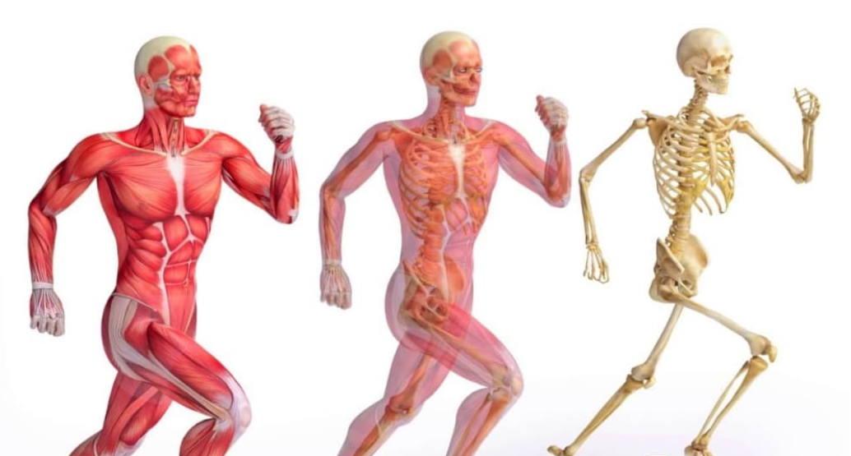
Бұлшықеттің құрамы мен қасиеттері
Бұлшық ет - адамда, омыртқалы жануарларда және көптеген омыртқасыздарда денені қозғалысқа келтіретін мүше. Оның негізін бұлшық ет талшықтары құрайды.
Бұлшық ет құрамы 75%-і су, 25%- ақуыз, май, көмірсу және минералды тұздардан тұрады.
Бұлшық еттің негізгі қасиеттері:
Қозғыштық бұлшықеттің тітіркеншішке жауап беруі
Өткізгіштік бұлшықет бойымен қозудың өтуі.
Жиырылу бұл қозу кезінде ұзындығының өзгеруі

Slide 4
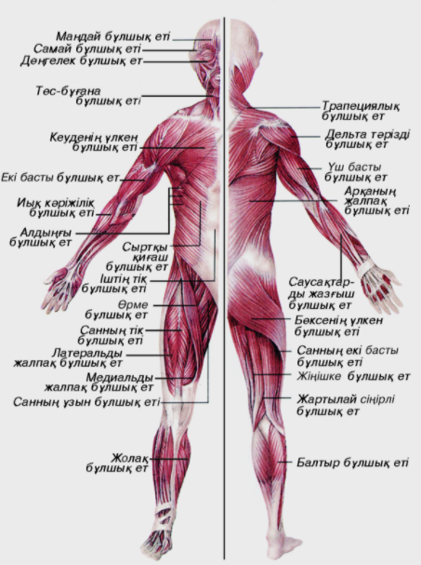
Бұлшықеттің ағзада қалай бірлесіп жұмыс жасайды
Бұлшық ет:
Кеңістіктегі қозғалысын басқарып,тепе-теңдіті сақтайды,әр түрлі қозғалысты пайда етеді,ішкі мүшелердің барлық жұмыстарын,ас қорыту,қан айналу,зәр шығару,ішкі секреция бездерінің жұмыс істеуіне көмектеседі,жұтыну,дауыстың шығуы,көздің қозғалуы,жоғарғы жақ қозғалысын басқарады,сүйектермен бірлесіп,денеге пішін беріп,тік ұстап тұрады,кеуде қуысын құрайтын қабырға аралық бұлшық еттер көк ет, тыныс алуды басқарады.

Slide 5
1-тапсырма.Бұлшық еттердің жұмысын бақылау үшін төмендегі тапсырманы орындаңыздар.
1.Отырған күйі сол жақ жауырынның астыңғы бұрышын табыңыздар.Сол қолды көлденең деңгейге дейінгі жаққа апарыңыздар.Жаурын жылжи ма?
2.Қол қозғалысын жоғары тік орынға дейін апарыңыздар. Жаурын жылжи ма?
3.Қолды сол жақ бұғанаға қойып, қимылды жалғастырыңыздар.қандай жағдайда бұғана жылжиды?
4. Қолды қимылдатуға иық белдеуінің рөліне қортынды жасаңыздар?

Slide 6
Зертханалық жұмыс
Құрал-жабдықтар: секундомер, массасы 1,5 және 3кг болатын жүк, білезіктің күшін өлшеуіш.
Жұмыс барысы:
1-тәжірибе. Статикалық жұмыс кезінде қажу.
2-тәжірибе.Динамимкалық жұмыс кезіндегі қажу.
Екі тәжірибенің нәтижесін кестені дәптерге сызып толтырыңыздар.
№ немесе аты жөні | Білезік күші | Статикалық жүктеме |  | Динамикалық жүктеме
 |  | 1,5 кг уақыт секундпен | 3 кг уақыт секундпен | 1,5 кг уақыт секундпен | 3 кг уақыт секундпен
1
2

Slide 7
Жұмыстың қорытындысы
Сұрақтарға жауап бере отырып жұмысты қорытындылаңыздар.
1.Жаттығуды жасаудың әрбір кезеңінде бұлшықеттеріңде қандай өзгерістер болды?
2.Жаттығудың соңғы кезеңінде сенің қолың мен саусақтарың нені сезді?
3.Алынған нәтижелерің доминантты және доминантты емес қолдарың үшін бірдей болды ма? Себебін түсіндіріңіздер.
4.Бұлшық еттің жиырылу жиілігіне бұлшықет жұмысының тәуелділігі туралы не айтуға болады?

Slide 8
Қорытынды
Жүктеме типі бұлшық еттің қажуына қалай әсер етеді?
Зертханалық жұмысты қортындылау.
Рефлексия

